Slide 1
Laboratuvar Testleri
Prof. Dr. Cahit ÜÇOK
Ağız Diş Çene Cerrahisi Anabilim Dalı

Slide 2
Laboratuvar testleri
Oral ve Maksillofasiyal cerrahide çok önemli bir yere sahiptir. Hastanın hikayesi ve fiziksel muayenesi ile birlikte çeşitli hastalıkların teşhisi
Sistemik hastalıkların preoperatif ve postoperatif değerlendirilmesinde

Slide 3
Laboratuvar testleri
Hematolojik Testler
Kan Kimyası Testleri
Koagülasyon Testleri
İdrar Testleri
Mikrobiyolojik Testler
Özel Testler

Slide 4
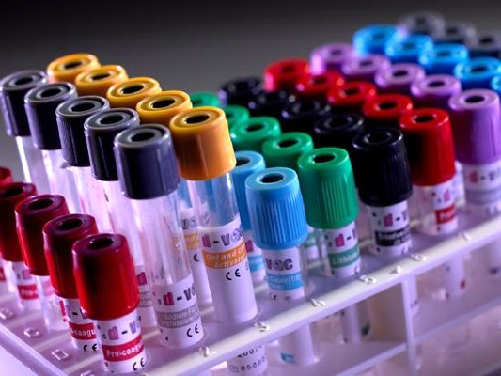
Hematolojik Testler
Kan Alma Ekipmanı: Turnike, Alkol, spanç, iğne (18-22 Gauge), tüp, flaster

Slide 5
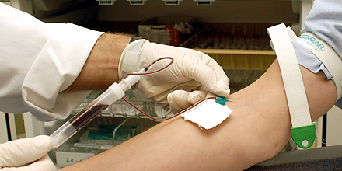
Hematolojik Testler
Kan Alma Bölgeleri
Antecubital Fossa
Elin dorsal yüzü

Slide 6
Hematolojik Testler
Tüpler
Kırmızı: İlave madde içermez: Kan kimyası, crossmatch ve serolojik testler

Slide 7
Hematolojik Testler
Mavi : Sodyum Sitrat içerir. Koagülasyon testleri

Slide 8
Hematolojik Testler
Pembe: EDTA içerir. Hematolojik testler EDTA laboratuvarda metal iyonlarını tutmak için kullanılır. Ethylenediaminetetraacetic acid)

Slide 9
Hematolojik Testler
Yeşil: Sodyum Heparin içerir. Kortisol, Ca⁺⁺

Slide 10
Hematolojik Testler
Gri: Sodyum Florid içerir. Laktik asit testi

Slide 11
Hematolojik Testler
Tam Kan sayımı(CBC): Beyaz hücre(WBC), Kırmızı hücre (RBC), Hemoglobin, Hematokrit, MCH, MCV
Hematokrit: 47±7% Erkek, 42±5% Kadın
Hemaglobin: 14-18g/dl Erkek, 12-16g/dl Kadın
Eritrosit(RBC): 4.2-5.4x 10⁶ hücre/mm³ Erkek
3.6-5.0 x 10⁶ hücre/mm³ Kadın
Lökosit(WBC): 4-11 x 10³ /mm³

Slide 12
Hematolojik Testler
Trombosit(Platelet): 145-375x 10³ mm³
Protrombin zamanı(PT): 12-14 saniye
Parsiyel Tromboplastin zamanı (PTT): 25-45 sn
Etitrosit sedimentasyon (ESR): 0-5mm/saat
Erkek, 0-15mm/saat Kadın

Slide 13
Değişimler
Ağır sigara kullanımı, yüksek rakımda, dehidratasyonda hematokrit artar
Aşırı su alımı ve anemide hematokrit azalır
Enfeksiyonlarda,cerrahi operasyonlarda, lösemide , lökosit artar
Viral enfeksiyonlarda, radyasyon, dializde lökosit azalır

Slide 14
Değişimler
Lökosit (Beyaz hücre sayısı değişimleri)
Enfeksiyonlarda, Granülositik Lösemi’de ARTAR(Nötrofiller)
Viral Enfeksiyonlara, Aplastik anemide, dializde AZALIR
Allerjik hastalıklarda, parazit enfeksiyonlarında, malignitelerde eozinofiller ARTAR

Slide 15
Değişimler
Platelet sayısı(Trombosit)
Malignitelerde, cerrahi sonrası, akut travma ve kanamalarda ARTAR
İdiopatik trombositik purpura(ITP)’da AZALIR

Slide 16
Değişimler
Karaciğer fonksiyonları
Alkalen Fosfataz(30-115 unit/l)
Kemik hastalıkları(Paget hastalığı)
Osteoblastik kemik tümörleri
Hiperparatirodizm ARTAR

Slide 17
Değişimler
Bilirubin (0,2-1,2 mg/Dl)
Akut ve kronik hepatit’de ARTAR

Slide 18
Değişimler
Serum Glutamik oxalasetik Transaminaz(SGOT)
8-20 unit/l
Karaciğer hastalıklarında, akut miyokart infarktüste, pankreatit’de ARTAR

Slide 19
Değişimler
Serum glutamik piruvik transaminaz(SGPT)8-20unit/l
Karaciğer hastalıklarında ARTAR(SGOT’den daha spesifiktir)

Slide 20
Değişimler
Akut Miyokart infarktüsü
Kreatinin fosfokinaz(CPK)
Kadın 50-60 IU/l
Erkek 50-180IU/l
Laktat dehidrogenaz(LDH)
45-100U/l
Hepatit ve malign tümörlerde de
ARTAR

Slide 21
Metabolik Kemik Hastalıkları
Kalsiyum
8.5-10.5 mg/dl
Hiperparatiroidizm, Metastatik Kemik Tümörleri
Paget Hastalığı, Kronik Böbrek Yetmezliği ARTAR
Hipoparatiroidizm AZALIR

Slide 22
Metabolik Kemik Hastalıkları
Fosfor
2.3-4.7 mg/dL
Hipoparatirodizm, kronik böbrek yetmezliği ARTAR
Hiperparatirodizm AZALIR

Slide 23
Glikoz
65-110 g/dL
Diabetes Mellitus, hamilelik ,stress ARTAR

Slide 24
KOAGÜLASYON
Kanama Zamanı: trombositopeni, von Willebrand hastalığı, Aspirin ARTAR
Pıhtılaşma zamanı: Heparin, pıhtılaşma faktör eksikliği ARTAR
Parsiyel tromboplastin zamanı: Heparin, Hemofili A-B ARTAR
Protrombin zamanı: Sodyum warfarin, K vit. Yetmezliği, karaciğer hastalıkları ARTAR

Slide 25
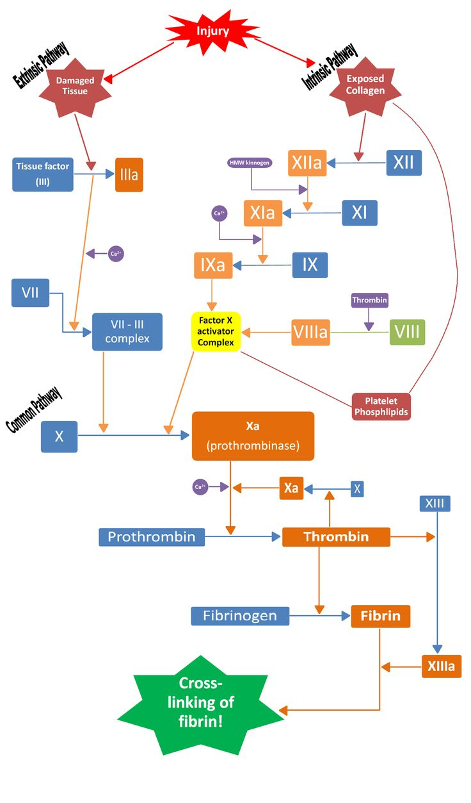
Pıhtılaşma Mekanizması

Slide 26
Enflamasyon/İnflamasyon/İltahap
Vücudun herhangi bir iç-dış etkene karşı verdiği cevaptır. Bu etkenler;
Travma
Fiziksel (Cerrahi)
Kimyasal
Termik (Güneş ışınları, yanıklar)
Mikroorganizmalar (Bakteriler, virüsler,mantarlar)

Slide 27
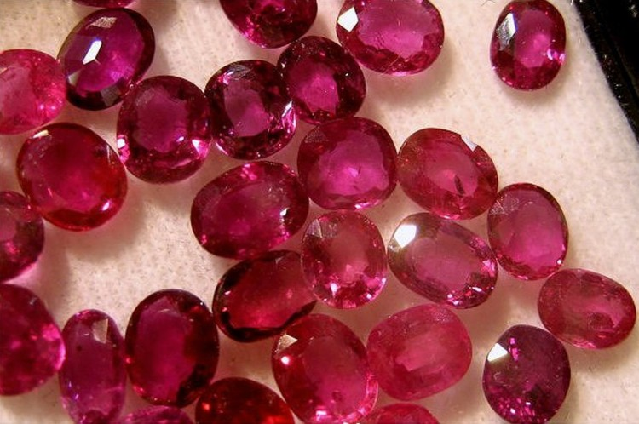
Enflamasyon/İnflamasyon/İltahap
Dolor (Ağrı)
Rubor (Kızarıklık)
Tumor (Şişlik)
Calor (Sıcaklık)
Functio Leata (Fonksiyon kaybı)

Slide 28
Periapikal enflamasyon sekelleri
Periapikal Enflamasyon
Akut
Kronik
Periapikal Apse
Periapikal Granülom
Kronikleşme
Kronik apse
Kronik osteomiyelit
Kan akımı Bakteriemi
Kavernöz Sinüs Trombozu
Kemiklere yayılım
Osteomiyelit
Periostitis
Periapikal(Radiküler)
kist
Penetrasyon
Mukozal-cilt sinüsleri
Yumuşak dokuya yayılım
Apse-sellülit

